Slide 1


Approches multi-échelles et éléments finis Solid-Shell
Laurent Duchêne
Leçon inaugurale 23 /01 /2012

Slide 2
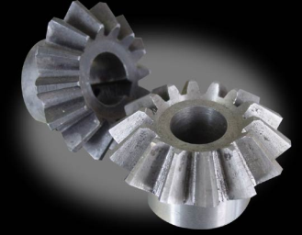
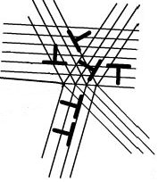
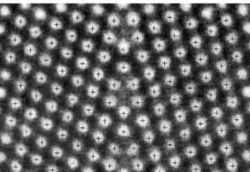
Approches multi-échelles
But:
Obtenir le comportement d’un matériau à une échelle souhaitée en partant du comportement (mieux connu…) à une (ou plusieurs) autre(s) échelle(s).
Échelles ?
échelle du composant
échelle macroscopique (RVE)
échelle des grains (mésoscopique)
échelle microscopique (dislocations)
échelle atomique
[m]
10⁻¹
10⁻²
10⁻³
10⁻⁴
10⁻⁵
10⁻⁶
10⁻⁷
10⁻⁸
10⁻⁹

Slide 3
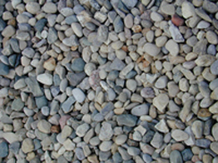
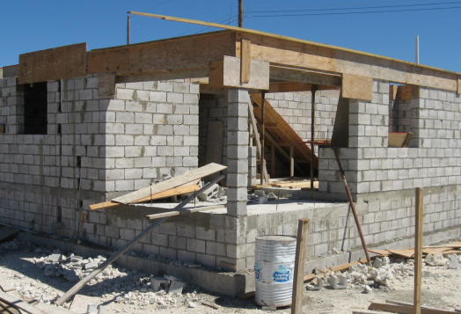
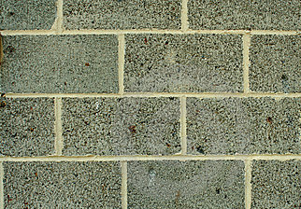
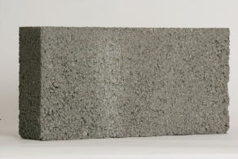
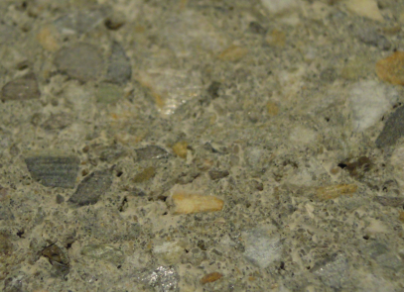
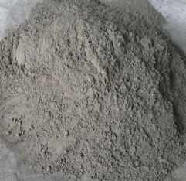
Approches multi-échelles
Échelles ?
échelle du composant
échelle macroscopique (RVE)
échelle des grains (mésoscopique)
échelle microscopique (dislocations)
échelle atomique
[m]
10⁻¹
10⁻²
10⁻³
10⁻⁴
10⁻⁵
10⁻⁶
10⁻⁷
10⁻⁸
10⁻⁹

Slide 4
Approches multi-échelles
Modèle macro
Ne tient pas compte des détails aux échelles très petites
échelle du composant
échelle macroscopique (RVE)
échelle des grains (mésoscopique)
échelle microscopique (dislocations)
échelle atomique
[m]
10⁻¹
10⁻²
10⁻³
10⁻⁴
10⁻⁵
10⁻⁶
10⁻⁷
10⁻⁸
10⁻⁹

Slide 5
Approches multi-échelles
Impossible de représenter tout le composant
Modèle micro
échelle du composant
échelle macroscopique (RVE)
échelle des grains (mésoscopique)
échelle microscopique (dislocations)
échelle atomique
[m]
10⁻¹
10⁻²
10⁻³
10⁻⁴
10⁻⁵
10⁻⁶
10⁻⁷
10⁻⁸
10⁻⁹

Slide 6
Approches multi-échelles
Intérêt:
Efficacité des approches macro
Précision des approches micro
⇒ Techniques de transition d’échelles
échelle du composant
échelle macroscopique (RVE)
échelle des grains (mésoscopique)
échelle microscopique (dislocations)
échelle atomique
[m]
10⁻¹
10⁻²
10⁻³
10⁻⁴
10⁻⁵
10⁻⁶
10⁻⁷
10⁻⁸
10⁻⁹

Slide 7
Techniques de transition d’échelles
Quelques exemples:
Idéalisation (simplification) de l’interaction entre les grains
Représentation 1D
→ Modèle de Taylor
Tous les grains subissent la même déformation (= déformation macro)
Compatibilité entre grains
Equilibre
OK
→ Modèle de Sachs
Tous les grains subissent la même contrainte (= contrainte macro)
Compatibilité entre grains
Equilibre
OK

Slide 8
Techniques de transition d’échelles
Quelques exemples:
Intermédiaires entre Taylor et Sachs
→ Les grains sont traités par groupes
(Lamel, Alamel, GIA, Multisite…)
Taylor
Sachs
→ Modèle auto-cohérent (self-consistent)
matrice
= nouvelle
matrice
= nouvelle
matrice
…
inclusion

Slide 9
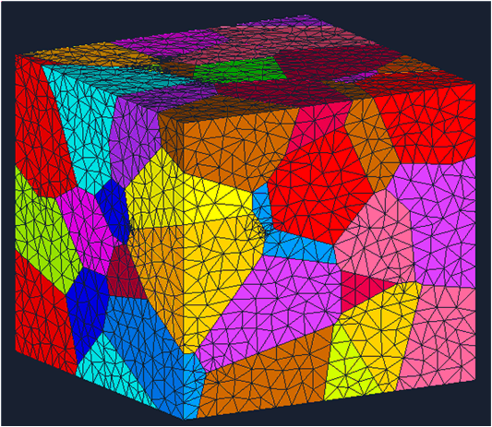
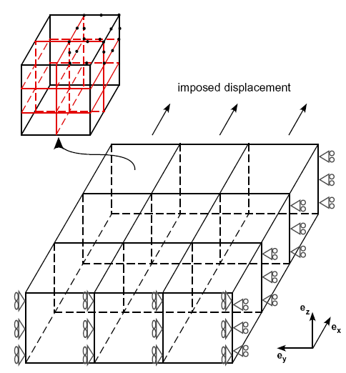
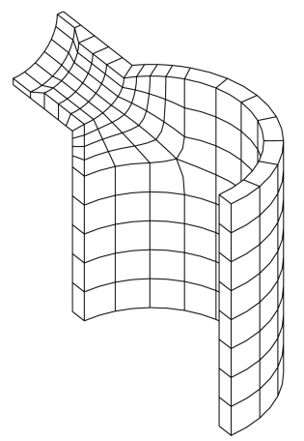
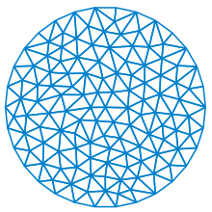
Techniques de transition d’échelles
Quelques exemples:
CPFEM
(crystal plasticity finite element method)
Meilleurs équilibre et compatibilité entre grains
Utilisation des éléments finis pour déterminer l’interaction entre les grains
FEM²

Slide 10
Techniques de transition d’échelles
Quelques exemples:
Transition d’échelles via des paramètres matériau
Modèle de plasticité cristalline (Taylor, Lamel, CPFEM…)
Loi analytique avec coefficients
➔ Coefficients pour le
matériau étudié
Modèle de plasticité cristalline avec prise en compte des interactions entre dislocations (via coefficients)
Modèle DDD (Discrete Dislocation Dynamic)
➔ Coefficients
d’interaction des
dislocations

Slide 11
Approches multi-échelles
Progrès rapides depuis 1990
→ Meilleures connaissances des mécanismes au(x) niveau(x) micro
⇒ Modèles + réalistes
→ Amélioration des performances informatiques
⇒ Modèles + détaillés
Choix du modèle
→ En fonction de l’application étudiée
du matériau
de la précision souhaitée (niveau de détail des résultats)

Slide 12
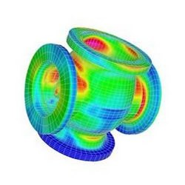

Eléments finis Solid-Shell
Qu’est-ce que c’est ?
Elément solide (brique à 8 nœuds)
Elément coque (shell)
Elément Solid-Shell

Slide 13
Eléments finis Solid-Shell
Formulation: Quelles sont les équations dans un Solid-Shell ?
Départ: élément solide à 8 nœuds
Problème: mauvais comportement quand épaisseur faible
Locking (élément trop raide) pour certains modes de déformation
Mauvais conditionnement de la matrice de raideur
(➔ problème numérique lors de la résolution)
Remèdes:
- EAS (Enhanced Assumed Strain)
- ANS (Assumed Natural Strain)
- Schéma d’intégration

Slide 14
Technique EAS
But: Enrichissement des modes de déformation de l’élément
Déformation en un point dans un élément ?
Sans EAS
8 nœuds X 3 directions = 24 ddl
Contient 24 modes de déformation
Exemples:
Allongement uniforme
Cisaillement uniforme

Slide 15
Technique EAS
But: Enrichissement des modes de déformation de l’élément
Déformation en un point dans un élément ?
Sans EAS
8 nœuds X 3 directions = 24 ddl
Contient 24 modes de déformation
Modes de déformation additionnels
ddl associés (1 à 30)
Avec EAS

Slide 16
Technique EAS
But: Enrichissement des modes de déformation de l’élément
Exemples:
Allongement non uniforme
Cisaillement non uniforme
Modes de déformation additionnels
ddl associés (1 à 30)
Avec EAS

Slide 17
Technique ANS
But: Elimination de contributions nuisantes de déformation
Sans ANS
Avec ANS

Slide 18
Technique ANS
But: Elimination de contributions nuisantes de déformation
Sans ANS
Avec ANS
1ère étape

Slide 19
Technique ANS
But: Elimination de contributions nuisantes de déformation
Sans ANS
Avec ANS
2ème étape

Slide 20
Schéma d’intégration
But: Adapter le schéma d’intégration au mode de déformation de l’élément
Schéma d’intégration ?
= nombre et localisation des PI

Slide 21
Schéma d’intégration
But: Adapter le schéma d’intégration au mode de déformation de l’élément
Intégration complète dans le plan et n PI selon l’épaisseur
Intégration réduite dans le plan et n PI selon l’épaisseur
Intégration complète classique
2 X 2 X 2 PI
2 X 2 X n PI
1 X 1 X n PI

Slide 22
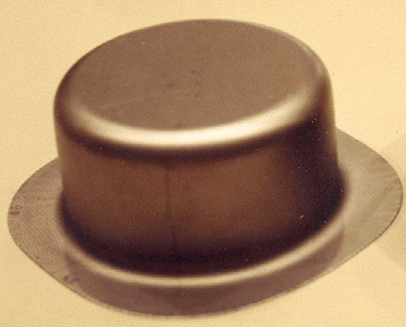
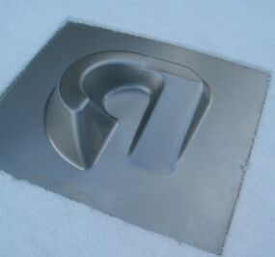
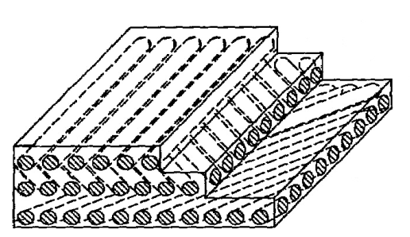
Eléments finis Solid-Shell
Quelques applications:
→ Mise en forme de tôles
→ Modélisation de revêtements fins
Aluminium (~50nm)
Polymère (~10μm)
Acier (~1mm)
→ Matériaux composites

Slide 23
Eléments finis Solid-Shell
Performances des éléments Solid-Shell:
Rapport de forme d’un élément = dimension max / dimension min
(avec résultat suffisamment précis !)
Eléments solides classiques: 10 maximum
Eléments Solid-Shell: 1000 et plus !
Quel élément Solid-Shell ?
Technique EAS: beaucoup de choix possibles
(1 à 30 modes)
⇒ Très nombreuses combinaisons possibles
Technique ANS: plusieurs choix possibles
Schéma d’intégration: plusieurs choix possibles
⇒ Adapter la formulation de l’élément en fonction de l’application (géométrie, mode de chargement, résultat souhaité, temps de calcul…)

